Slide 1
GUÍA BREVE PARA EL USO DE LA RADIO

Slide 2
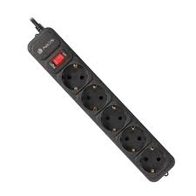
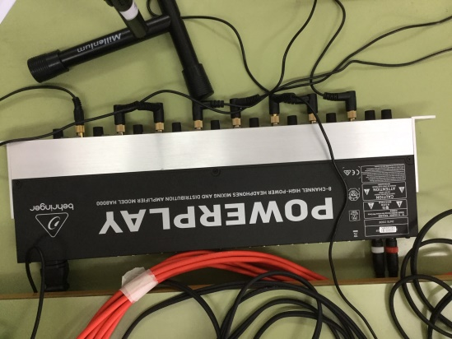
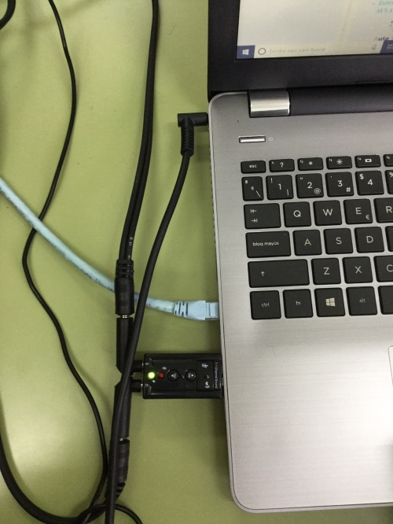
1. Encender regleta.
2. Encender el altavoz (evitar girar el botón hasta el tope porque si está demasiado alto se acopla; dejarlo a la mitad).
3. Encender distribuidor de cascos.
4. Conectar el cable de red (si está enganchado al ordenador del Departamento de Latín).
5. Meter la tarjeta de sonido en la entrada USB.

Slide 3
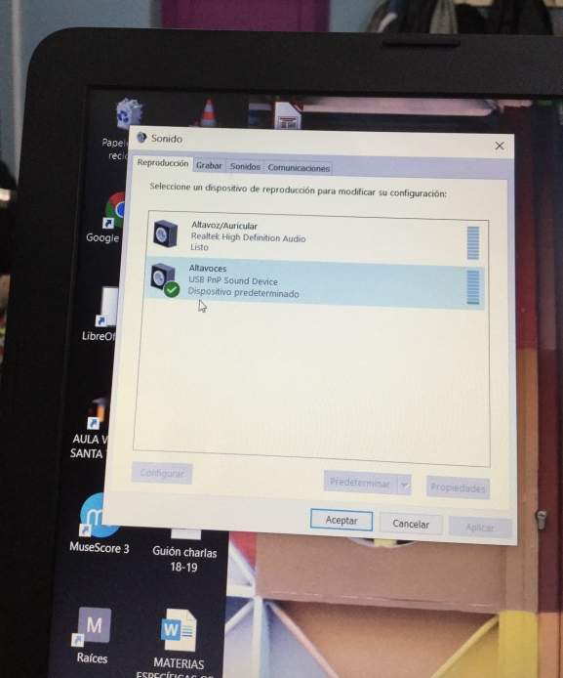
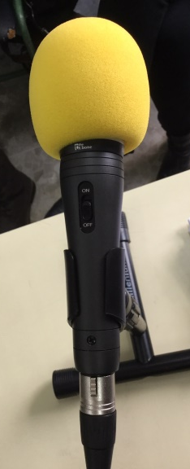
6. Encender el ordenador y abrir AUDACITY.
7. Asegurarse de que el ordenador reconoce la tarjeta de sonido:
►Icono de sonido.
► Sonidos
► Grabar – Micrófono USB
► Reproducir – Altavoz USB
8. Abrir micrófonos.

Slide 4
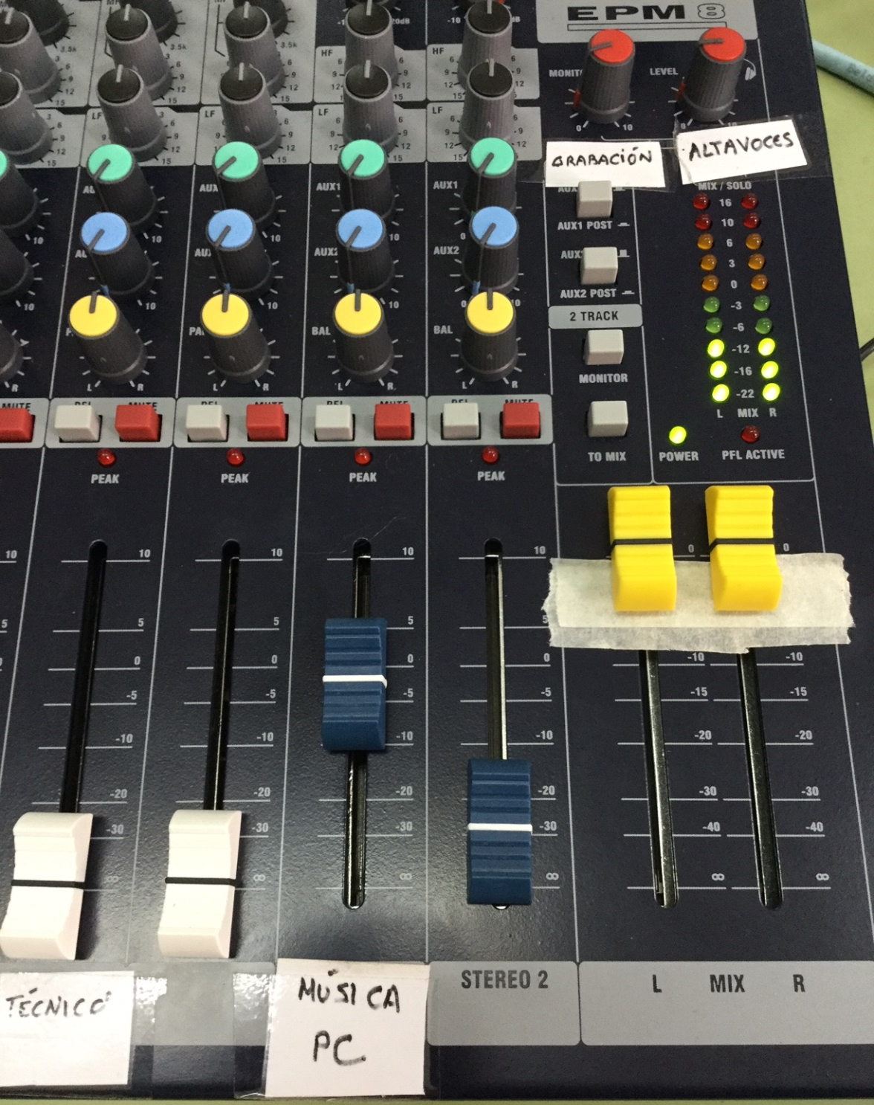
Subir pista del micrófono 1 hasta 0 decibelios y asegurarse de que MUTE no está pulsado.
Reproducir canción en YouTube y comprobar que funciona subiendo la tecla MÚSICA PC hasta 0 decibelios.
PCL = Preescucha: asegurarse de que esta arriba, es decir, de que no está dado.
Modificar volumen desde la ganancia (botón rojo).
Para bajar los altavoces, bajar desde el altavoz, girando a la derecha (ver punto 2).
Para bajar el volumen de la grabación de Audacity (altavoces), usar el botón junto al que controla el volumen. (¿?)

Slide 5
15. Guardar archivo:
► Guardar
► Archivo
►Exportar: MP3
► Nombre del archivo
► Guardar en Pen-drive
► Subir a mediateca
► Guardar
► Archivo
►Guardar (para editar con Audacity)

Slide 6
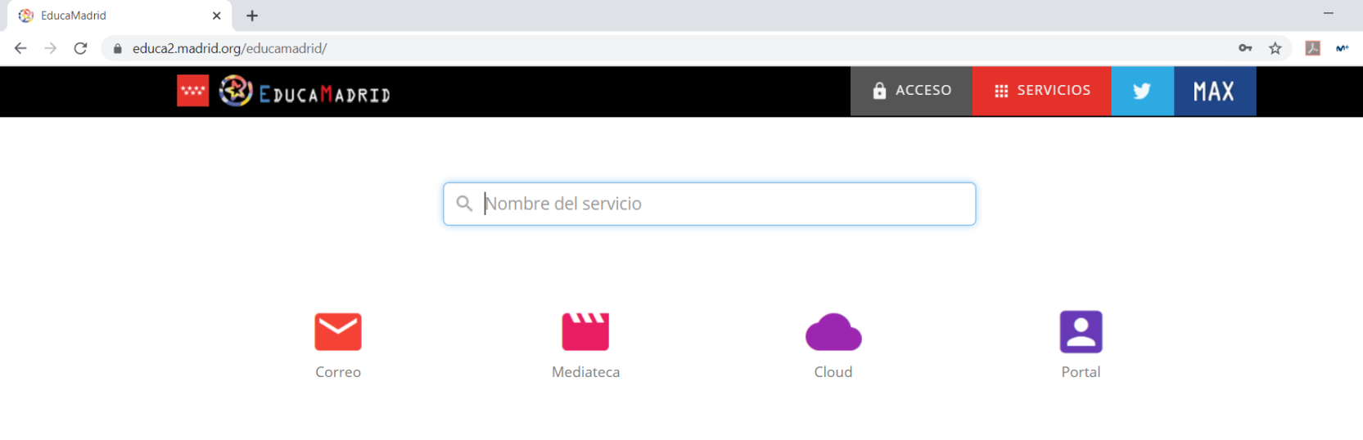
16. La Mediateca se comparte con todo el centro:
► Educamadrid
► Mediateca
►Iniciar sesión
► Usuario + contraseña
►Cuenta
►IES Santa Teresa
►Subir
►Seleccionar archivo
►Subir
17. Guardar como PRIVADO para no permitir descarga.
18. Añadir a MI LISTA.
19. Pasar link a TIC para subirlo a la WEB

